Slide 1
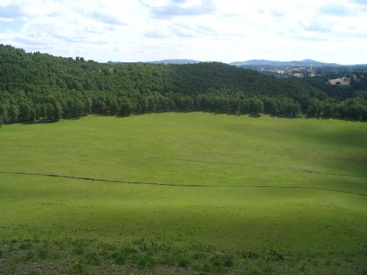
第三章 创意思维与即兴演讲

Slide 2
一、定义
演讲者在特定的景物、人物、气氛的激发下，兴之所至，在事先没有准备或没有充分准备的情况下有感而发的临时性演讲。

Slide 3
二、即兴演讲的类型
（一）在各种大小会议上的开场白、发言、总结致辞。
（二）各种礼仪讲话（生日祝词、婚庆祝词、开业庆典祝词、节日祝福、迎送答谢辞、各种集会座谈、谈判、聚会上的即兴讲话）
（三）日常生活中的各种应酬
（四）应聘面试、新上任时的发言、刚参加工作与领导、同事、部下、学生之间的简短沟通、交流寒暄等
（五）即兴演讲比赛
（六）会议讨论发言

Slide 4
三、即兴演讲的特点
（一）针对性（一个场景、一件事情、一个观点）。
（二）快捷性（短小精悍1—5分钟）
（三）真实性（真实场面、真实人物、真实观点）。
（四）灵活性：材料的取舍，主题的确立，语言运用，结构形成等方面灵活性强。

Slide 5
四、即兴演讲的构成
（一）描 述
1.定义：用生动形象的语言，把客观事物的特征及形态具体细致地描绘给别人听的一种口语表达方式。
2.描述的种类
（1）描述人物
①描摹言行，显示精神

Slide 6
②抓住人物外貌特征进行勾勒
图片《父亲》
③结合两种情况的特点描述
描述你的演讲学教师
（2）描绘景物 ，口头写生
（3）描述场面
注意把握疏密，点面，详略。
练习一：
描述中午饭厅打饭场面
练习二：伏尔加河上的纤夫（油画）

Slide 7
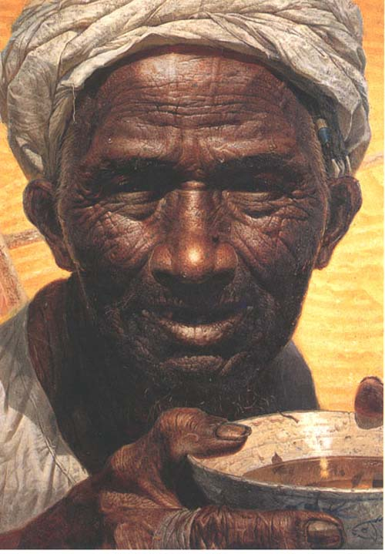
父 亲.doc

Slide 8
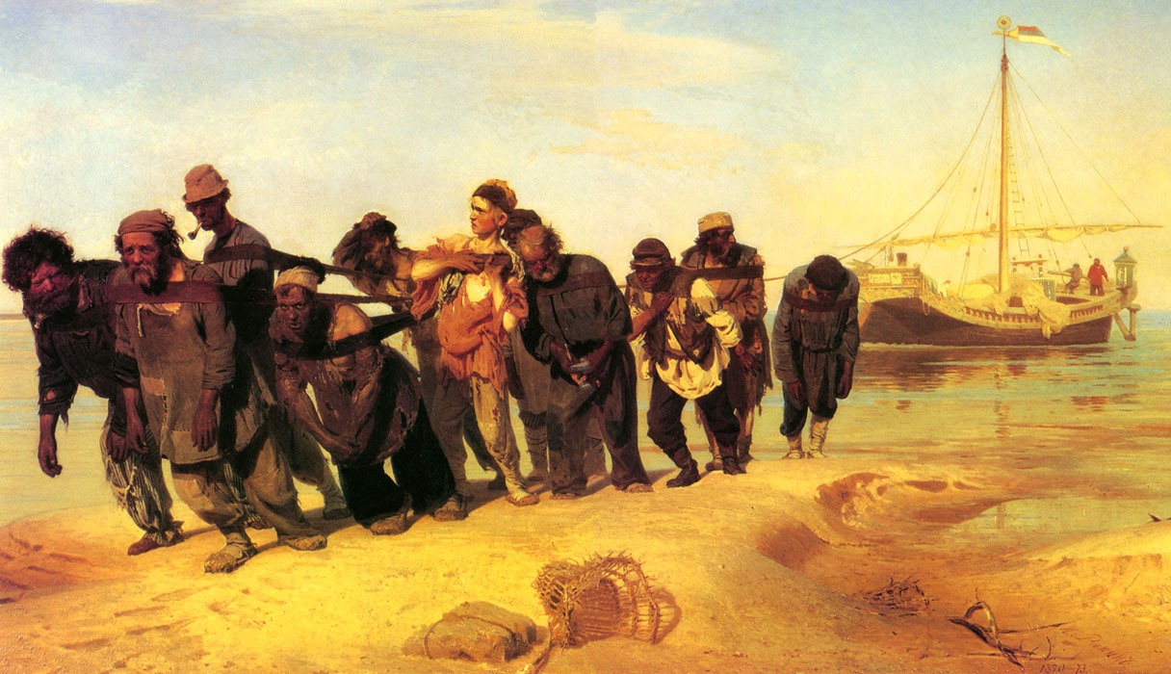
伏尔加河上的纤夫——（俄）列宾.doc

Slide 9
（4）想象描述
描述者以某些材料为基础，通过想象和联想，创造出一种新的符合描述要求的材料，用口语表达出来，是一种创造性的描述。
课堂练习：夜来城外一尺雪，晓驾炭车碾冰辄
课堂练习：听《伏尔加船夫曲》，展开描述

Slide 10
（二）评述
1、定义：阐明自己的观点，评论他人，他物是非的一种口语表达方式。
2、评述的种类
（1）先述后评（归纳）
先用复述或描绘的方法，把要评论的内容介绍出来，而后进行全面或重点评述。
案例分析：男人
（2）边评边述
一边复述（描述）客观事物，一边进行评论，以评重点、评片断为主。
案例分析：亮剑

Slide 11
（3）先评后述（演绎）
先阐明自己的见解和感受，再引述事例，证明自己观点。

Slide 12
三、即兴演讲
认知力
综合力
观察力
想象力
联想力
（一）能 力 准 备

Slide 13
（二）即兴演讲的起兴
1.感“时”起兴
2.感“地”地兴
3.感“言”起兴
4.感“事”起兴
5.感“景”起兴
6.感“物”起兴
7.感“行”起兴
8.以听众为媒介
9.以会议“氛围”为媒介

Slide 14
课堂 练习：爱我中华演讲会上，许多人都讲到了万里长城，讲到四大发明，请你以前面的人讲过的内容为媒介，开始说话！

Slide 15
（三）应对即兴演讲心慌的策略
1、微笑开路，以“谢”错慌
2、喝水压“慌”，迅速联想
3、治“慌”良方：只说一句
4、袒露自我，以“熟”克慌
5、发挥特长，扬“长”制慌

Slide 16
（四）即席讲话快速构思法
八格构思法：客、背、评、理、感、绩、法、表
客：讲话前的客套语，礼貌语、和祝贺语部分。
背：在讲话中需交代的背景或者描述空间环境的部分。
评：在讲话中对事物进行评价褒贬、或者对情况进行介绍和说明的部分。
理：讲话中说理驳理推理部分

Slide 17
感：讲话中谈认识感想和心得体会部分。
绩：讲话中谈成绩，失误和讲述事迹的部分。
法：讲话中宣传政策、法策、法规，以及提出错施和交代方法部分。
表：在讲话中提出希望，要求和建议，以及表明态度的部分。
1、进行”填意”，在各格后面填好精炼的词语,填出表意要点。
2、八格并非必须全部使用,可选用其中几格即可。

